Slide 1
Информатика и ИТ
6
класс
Интерфейс текстового процессора Microsoft Word.
Педагог:
Стороженко
Наталья Сергеевна

Slide 2
План урока:
1
О текстовых процессорах.
Знакомство с Microsoft Word.
Запуск и завершение работы в Microsoft Word.
Интрефейс Microsoft Word.
Основные элементы текcтового процессора

Slide 3
Ключевые слова:
1
Документ
Формат
Шрифт
Слова
Строка
Абзац
Текст
Текстовые процессоры

Slide 4
Проверка домашнего задания
Поставьте в соответствие ячейки правого столбца и левого.

Slide 5
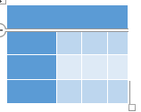
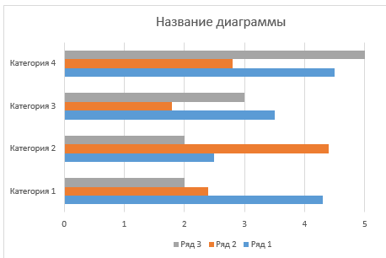
О текстовых процессорах
Текстовые процессоры используются тогда, когда имеет значение не только смысл текста, но и его внешний вид.
Например, вставить в текст рисунки, таблицы, диаграммы, формула; изменить цвет, размер, стиль символов.
Вставка объектов

Slide 6
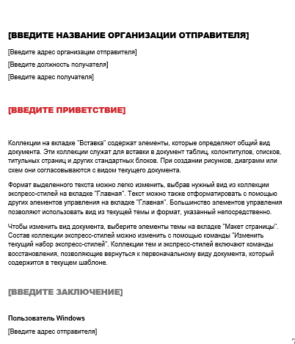
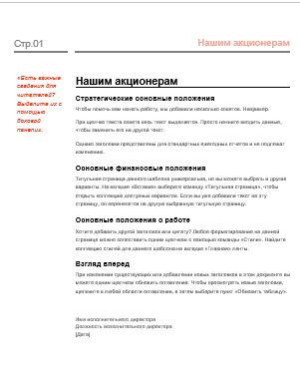
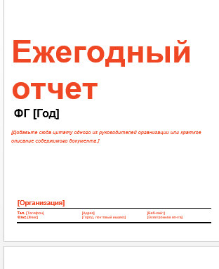
О текстовых процессорах
Обычно текстовые процессоры используются для подготовки официальных документов.
Текст, подготовленный при помощи текстового процессора называется
Документ.

Slide 7
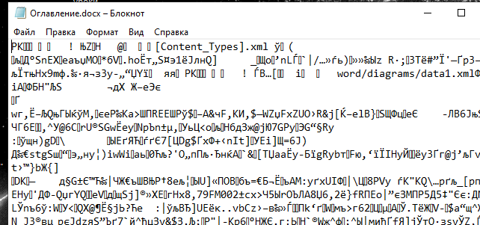
Важно!
В разных текстовых процессорах для оформления текста используются различные коды. В таких случаях говорится, что документ, форматированный в одном текстовой процессоре, не всегда можно открыть в другом текстовом процессоре.

Slide 8
Знакомство с Microsoft Word
Microsoft Office Word 2010
Word
Microsoft Office Word 2013
Имеет много различных функций. Многие команды можно выполнить при помощи «мыши»
Есть возможность работать с несколькими документами, которые размещаются в специальном рабочем поле – «окне».

Slide 9
Запуск работы в MS Word
С помощью пиктограммы на панели задач
С помощью ярлыка на рабочем столе Windows
- Программы (все программы) – Microsoft Office – Microsoft Word 2010

Slide 10
Завершение работы в MS Word
Нажать пиктограмму
Файл - Закрыть
Нажать сочетание клавиш +
Alt
F4

Slide 11
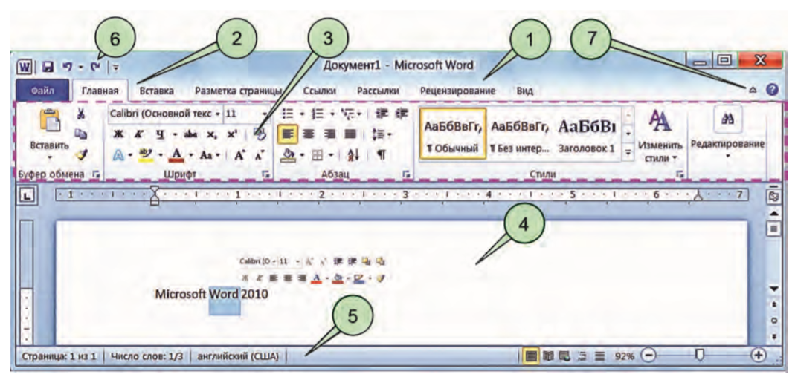
Интерфейс Word

Slide 12
1. Строка заголовка
Отображается имя загруженного документа, активная панель с кнопками . Если документу не присвоено имя, то в строке заголовка будет написано
Документ 1.

Slide 13
2.Строка меню
Каждое меню связано с лентой. Ленты включают в себя кнопки с изображением инструментов, что облегчает работу.
При выполнении работ вы будете использовать ленты в следующих меню: Файл, Главная, Вставка, Дизайн, Разметка страницы, Ссылки, Рассылки, Рецензирование, Вид. Если нужно показать большую часть рабочего поля, то при помощи кнопки 7 можно «свернуть» ленту.

Slide 14
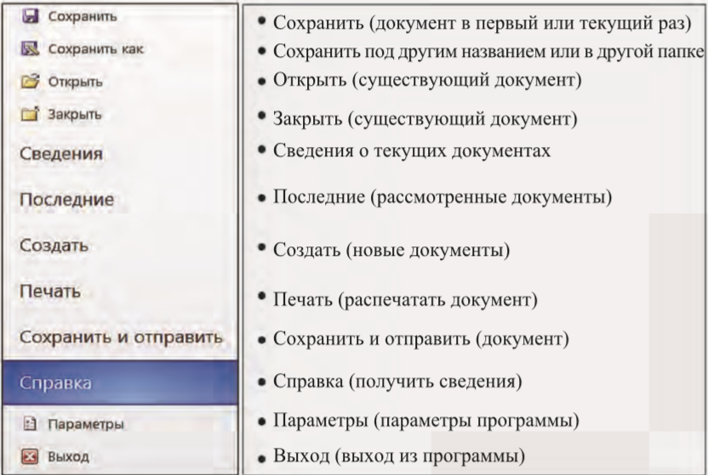
3. Ленты
Состоят из групп логических кнопок, объединяющихся названием и назначением.
Например:

Slide 15
Основные элементы текстового процессора
Символ
Слово
Предложение
Строка
Абзац
Фрагмент
Страница
Документ

Slide 16
Шрифт
Шрифт - буквы алфавита, цифры и различные символы письменного или печатного вида.
Шрифты различаются по типам (гарнитура), начертанию (курсив, полужирный, подчеркнутый, зачеркнутый. По размеру (например 11 пунктов, 72, где пункт равен 0,38 мм).

Slide 17
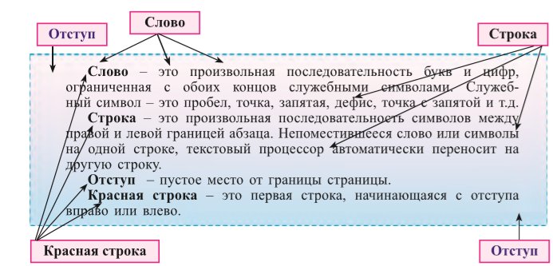
Отступ. Красная строка.

Slide 18
Формат
- размер, вид шрифта, стиль, начертание, установка интервала и многое другое.
Размер размер
вид шрифта
вид шрифта
Начертание начертание начертание

Slide 19
Закрепление:

Slide 20
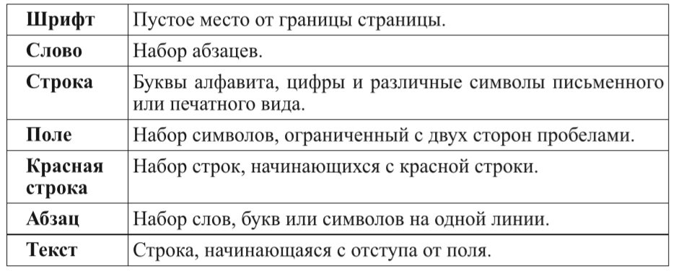
Закрепление:
- Поставьте в соответствие ячейки правого столбца и левого.

Slide 21
Домашнее задание.
1. Прочитайте страницы 8-12 учебника
2. Выполните задание №5 из упражнений после 2 урока на странице 13 учебника.

Slide 22
Домашнее задание.
Практическое задание:

